Slide 1
Git
Control de versiones

Slide 2
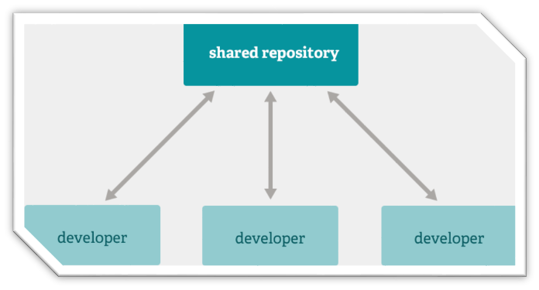
¿Qué es?
Sistema de control de versiones distribuido
La última versión estable 1.8.5.3

Slide 3
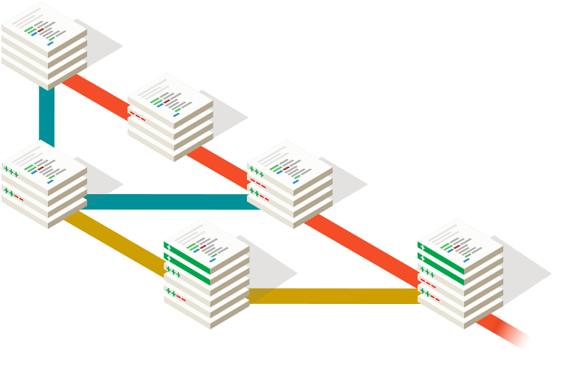
Características
Crear ramas y fusionarlas
Pequeño y rápido
Múltiples copias de seguridad
Cualquier flujo de trabajo
Libre y de código abierto

Slide 4

github
GitHub es un servicio de hosting basado en la web para los proyectos de desarrollo de software que utilizan el Git control de revisión del sistema

